Slide 1
9.4) Técnicas e instrumentos en la Investigación
Nery Francisco Herrera Pineda
Notes:
Tema 15: Técnicas de Investigación.
En este tema se abordará las técnicas más usadas en la investigación social, la encuesta, la entrevista y la observación. Para eso me fundamentaré en el libro Bases Metodológicas de Investigación, de Latorre, A.; del Rincón, D. y. Arnal, J.

Slide 2
TÉCNICAS DE INVESTIGACIÓN
En lo Cualitativo
En lo Cuantitativo
La observación
La observación
PARTICIPANTE
NO PARTICIPANTE
Notes:
A manera de introducción. Al hablar sobre las técnicas de investigación, es necesario primeramente hacer una diferencia entre lo cualitativo y lo cuantitativo, ya que de estas dos situaciones dependerá en gran media su uso. Veamos a manera de ejemplo, ya sea en lo cualitativo como cuantitativo puedo usar la técnica de la observación, pero para la primera deberá ser participante y en el caso de la segunda no participante.

Slide 3
TÉCNICAS DE INVESTIGACIÓN
En lo Cualitativo
En lo Cuantitativo
La entrevista
La encuesta
A PROFUNDIDAD
CUESTIONARIOS
ESTRUCTURADA
PREGUNTAS CERRADAS
SEMIESTRUCURADA
Notes:
Continuación: para lo cualitativo, principalmente se usa la entrevista, la cual principalmente deberá de ser a profundidad, ya sea individual o grupal, el instrumento que se use podrá estar estructurado o semiestructurado. Para el caso de lo cuantitativo, se usa la encuesta, sus cuestionarios generalmente deberán tener preguntas cerradas, ya sea de tipo dicotómicas o de opción múltiple.

Slide 4
TÉCNICAS DE INVESTIGACIÓN
En lo Cualitativo
En lo Cuantitativo
Revisión documental
Revisión documental
Grupo Focal
Experimental
PROFUNDIZAR
EN LABORATORIO
EN CAMPO
Notes:
Continuación: tanto para lo cualitativo como para lo cuantitativo se puede usar la revisión documental. La técnica de grupo focal es usada en lo cualitativo, y la experimental en lo cuantitativo.

Slide 5
INSTRUEMNTOS DE INVESTIGACIÓN
Observación
Guía de observación
Entrevista
Guía de entrevista
Encuesta
Cuestionario
Revisión documental
Ficha de registro
Grupo focal
Guía de entrevista
Experimental
Equipo
Notes:
Continuación: cada técnica, cuenta con su instrumento, la observación: guía de observación; la entrevista: guía de entrevista; encuesta: cuestionario; revisión documental: ficha de registro, grupo focal: guía de entrevista, experimentos: equipos de cada área del saber.

Slide 6


1. La encuesta
Técnica o una estrategia entendida como un conjunto de procesos necesarios para obtener información de una población
Mediante un cuestionario estructurada formulando las mismas preguntas y en el mismo orden a cada uno de los encuestados
Notes:
1. La encuesta. La encuesta es una técnica destinada a obtener datos de varias personas cuyas opiniones impersonales interesan al investigador. Para ello, a diferencia de la entrevista, se utiliza un listado de preguntas escritas que se entregan a los sujetos, a fin de que las contesten igualmente por escrito. Ese listado se denomina cuestionario. Es impersonal porque el cuestionario no lleve el nombre ni otra identificación de la persona que lo responde, ya que no interesan esos datos. Es una técnica que se puede aplicar a sectores más amplios del universo, de manera mucho más económica que mediante entrevistas.

Slide 7
1.1. Criterios básicos de formulación de preguntas
Claridad en las preguntas y utilizar un lenguaje sencillo.
Facilitar la memoria.
Evitar la realización de cálculos.
Evitar preguntas que puedan incitar determinadas respuestas.
Preguntas lo más cortas posibles.
Proporcionar respuestas flexibles y “cómodas” para el entrevistado.
Evitar preguntas implícitas en otras.
No redactar preguntas en forma negativa.
Emplear un orden lógico en las preguntas y que éste no condicione las respuestas.
El cuestionario no debe ser muy largo.
Notes:
1.1. Criterios básicos de formulación de preguntas. 1. Claridad en las preguntas y utilizar un lenguaje sencillo. 2. Facilitar la memoria. 3. Evitar la realización de cálculos. 4. Evitar preguntas que puedan incitar determinadas respuestas. 5. Preguntas lo más cortas posibles. 6. Proporcionar respuestas flexibles y “cómodas” para el entrevistado. 7. Evitar preguntas implícitas en otras. 8. No redactar preguntas en forma negativa. 9. Emplear un orden lógico en las preguntas y que éste no condicione las respuestas. 10. El cuestionario no debe ser muy largo.

Slide 8
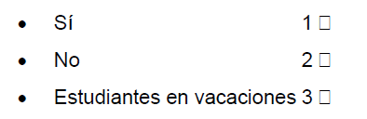
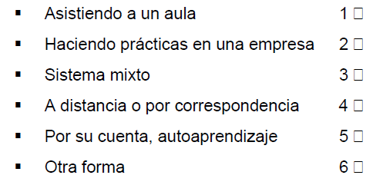
1.2. Tipos de preguntas
Abiertas
__________________________________________________________________________________________________________
Cerradas
Notes:
1.2. Tipos de preguntas. Esta técnica se vale del cuestionario, y generalmente es para investigaciones cuantitativa, se recomienda que las preguntas sean cerras (dicotómicas y de opción múltiple) en la mayoría de los casos, en pocas ocasiones se deben de usar preguntas abiertas.

Slide 9
1.3. Aspectos a cuidar en las pregunta
a) Formato
b) Secuencia
Espacio,
Numerar pregustas,
No partir en páginas,
Preguntas cortas,
Código en respuestas
Generalidades,
Mensaje de presentación,
Espacios para control,
Preguntas iniciales,
Preguntas de contenido
Notes:
1.3. Aspectos a cuidar en las pregunta. Se debe de tomar dos aspectos básicos: a) formato: el espacio, número de páginas, no partir páginas, preguntas cortas, códigos en respuestas. B) Secuencia: ubicar las generalidades, mensaje de presentación, espacio para control, cuidar las preguntas iniciales, y la redacción de las preguntas de contenido.

Slide 10

2. La entrevista
Una conversación verbal entre dos o mas seres humanos (entrevistador y entrevistado)
Sobre la versión de hechos, y se responde a preguntas relacionadas con un problema específico (Nahoum, Ch. 1985)
Notes:
2. La entrevista. Es una técnica para obtener datos que consisten en un diálogo entre dos personas: El entrevistador "investigador" y el entrevistado; se realiza con el fin de obtener información de parte de este (versión de hechos), que es, por lo general, una persona entendida en la materia de la investigación. La entrevista es una técnica antigua, pues ha sido utilizada desde hace mucho en psicología y, desde su notable desarrollo, en sociología y en educación.

Slide 11
2.1. Elementos fundamentales a manejar en una entrevista
Emisor,
Receptor,
Código,
Mensaje,
Medio,
Entorno
Notes:
2.1. Elementos fundamentales a manejar en una entrevista. En este proceso, se retoman los elementos que se usan en una comunicación efectiva: emisor, receptor, código, mensaje, medio, y el entorno.

Slide 12
2.2.Tipos de entrevistas
a) De profundidad
De carácter holístico, hace un mapa dinámico de la configuración vivencial y cognitiva de un individuo
b. Enfocada
Preguntas estandarizadas y estructuradas, cuenta con un foco de interés, da respuesta a cuestiones concretas
c. Grupal
Interrelación con el grupo, control en el grupo, facilitador del proceso
Notes:
2.2.Tipos de entrevistas. Esta se puede manejar, principalmente de las siguientes formas: a) de profundidad: De carácter holístico, hace un mapa dinámico de la configuración vivencial y cognitiva de un individuo; b) enfocada: Preguntas estandarizadas y estructuradas, cuenta con un foco de interés, da respuesta a cuestiones concretas; c) grupal: Interrelación con el grupo, control en el grupo, facilitador del proceso.

Slide 13
2.3. Tres grandes artes al entrevistar
a) PREGUNTAR, ESCUCHAR, OBSERVAR
b) Será necesario manejar el discurso
c) LA META SERÁ INTERPRETAR Y ANALIZAR LA INFORMACIÓN OBTENIDA
Notes:
2.3. Tres grandes artes al entrevistar. Cuando el investigado realizará la entrevista, debe de manera principalmente tres situaciones: a) saber preguntar, escuchar y observar; saber manejar un discurso en la conversación; y c) saber interpretar y analizar la información obtenida.

Slide 14

3. La observación
Es una técnica de recogida de datos que:
Permite registrar, de una forma metódica y sistemática, el comportamiento de un individuo o grupo de individuos
Notes:
3. La observación. Es una técnica que consiste en observar atentamente el fenómeno, hecho o caso, tomar información y registrarla para su posterior análisis. La observación es un elemento fundamental de todo proceso investigativo; en ella se apoya el investigador para obtener el mayor numero de datos. Gran parte del acervo de conocimientos que constituye la ciencia a sido lograda mediante la observación. Existen dos clases de observación: la Observación no científica y la observación científica. Observar no científicamente significa observar sin intención, sin objetivo definido y por tanto, sin preparación previa.

Slide 15
3.1. ¿Qué hacer para tener una buena observación?
¿Qué deberá ser observado?
¿Cómo se pueden resumir estas observaciones?
¿Qué procedimientos
deberían utilizarse?
¿Qué relación debería
existir entre el observador
y lo observado?
El investigador debe comprender la información obtenida de sus observaciones y luego hacer inferencias acerca de constructos (conceptos abstractos)” (Fred Kerlinger 1975)
Notes:
3.1. ¿Qué hacer para tener una buena observación?. El investigador al observar deberá tener claro lo siguiente: lo que observará, la forma de resumir las observaciones, procedimientos a utilizar, y la relación que tendrá con los sujetos. El investigador debe comprender la información obtenida de sus observaciones y luego hacer inferencias acerca de constructos (conceptos abstractos)” (Fred Kerlinger 1975)

Slide 16
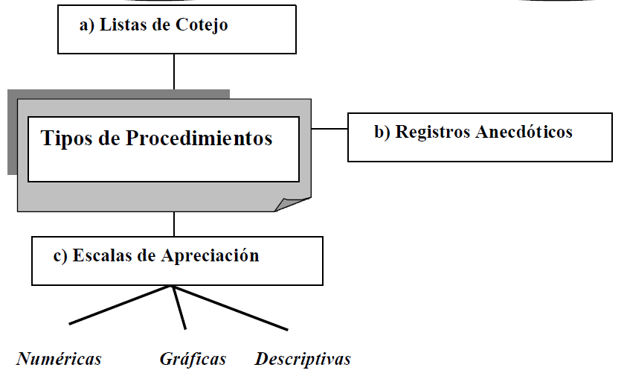
3.2. Instrumentos en la observación
Notes:
3.2. Instrumentos en la observación. Existen varios instrumentos para la toma de información: a) lista de cotejo: es una herramienta que puede utilizar para observar sistemáticamente un proceso al ocupar una lista de preguntas cerradas. b) registros anecdóticos: son registros de hechos, anécdotas o eventos donde participa el alumno y que el docente considera importante recoger, por tratarse de una actitud o comportamiento significativo. c) escalas de apreciación: Consiste en una serie de características, cualidades, aspectos, etc., sobre las que nos interesa determinar el grado de presencia. El grado de presencia se expresa mediante categorías.

Slide 17
A MANERA DE CONCLUSIÓN
Las técnicas deben de estar relacionadas directamente con el tipo de investigación que se pretende desarrollar
Los instrumentos debe de ser según la técnica, pero poseer validez, confiablidad, objetividad, amplitud, prácticos, y adecuados
ES NECESARIO TRIANGULAR
Notes:
A manera de conclusión: Las técnicas deben de estar relacionadas directamente con el tipo de investigación que se pretende desarrollar. De igual forma los instrumentos debe de ser según la técnica, pero poseer validez, confiablidad, objetividad, amplitud, prácticos, y adecuados. Para obtener un validez es necesario triangula la información y las fuentes que proporciona los datos.

